Slide 1


Slide 2
موجهات التنمية الصناعية
في الاقتصاد الجديد
ورقه مقدمه الى :
المؤتمر السنوي الأول للجمعية الاقتصادية العمانيه
مسقط 2 – 3 اكتوبر 2005
د. محمد عبد العال صالح
مستشار اقتصادي
منظمة الخليج للاستشارات الصناعية

Slide 3
العولمة والاقتصاد الجديد

Slide 4
العولمة: ملامحها وانعكاساتها
مفهوم اقتصاد المعرفة
الاقتصاد الجديد والاقتصاد القديم
نظريات النمو الجديدة والتقليدية
الانتاجية والتنافسية

Slide 5
ملامح/آثار العولمة
تكامل الاقتصاد العالمي
الارتباط بين أسواق المنتجات
والخدمات والأسواق المالية
وأسواق المعلومات
تحرير التجارة والاستثمار
تسارع التطور التكنولوجي
قوانين وأنظمة عالمية جديدة
إشكال متجددة للمنافسة:
التكلفة المنخفضة
الابتكار التجديد
المرونة
الخدمة والجودة النوعية
قيام وانتشار نظم الانتاج
والشبكات العالمية المتكاملة

Slide 6
ملامح/آثار العولمة
الحاجة إلى تعلم:
المهارات الجديدة
أساليب التنظيم
طرق التسويق وسلاسل العرض
التغلب على تحديات العولمة
يعتمد القدرة على تطوير
التكنولوجيا لتعزيز
التنافسية

Slide 7
الملامح الرئيسة للاقتصاد الجديد
سرعة التغير التكنولوجي
العالمية
تخفيف القيود والخصخصة
تكنولوجيات جديدة
للمعلومات والاتصالات
الحدود بين الصناعات
غير محددة
سرعة الاستجابة
التقارب

Slide 8
مفهوم الاقتصاد المبني على المعرفة
عدة تعريفات للاقتصاد المبني على المعرفة، تتمحور كلها حول مفهوم الاقتصاد القائم على مبدأ إنتاج ونشر واستخدام المعرفة، باعتبارها القوة الرئيسة الدافعة للنمو الاقتصادي وزيادة الثروة.
في هذه الدراسة ينطوي اقتصاد المعرفة على ذلك الاقتصاد الذي تلعب فيه المعرفة والإبداع والتجديد/الابتكار دورا رئيسا ومتناميا في إحداث النمو واستدامته.
وتعتبر المعرفة أهم عوامل النمو في الاقتصادات المبنية على المعرفة. بل أن المعرفة تعتبر سلعة قائمة بذاتها.

Slide 9
مفهوم الاقتصاد المبني على المعرفة
وعلى العكس من الاقتصاد المبني على الإنتاج، حيث تلعب المعرفة دورا أقل، وحيث يكون النمو مدفوعا بعوامل الإنتاج التقليدية، فإن الموارد البشرية المؤهلة وذات المهارات العالية، أو رأس المال البشري، هي أكثر الأصول قيمة في الاقتصاد الجديد، المبني على المعرفة.
في الاقتصاد المبني على المعرفة ترتفع المساهمة النسبية للصناعات المبنية على المعرفة أو تمكينها، وتتمثل في الغالب في الصناعات ذات التكنولوجيا المتوسطة والرفيعة، مثل الخدمات المالية وخدمات الأعمال.

Slide 10
أهم خصائص الاقتصادات القديمة والجديدة
الخصائص التنظيمية
الاقتصاد الجديد
اقتصاد المعرفة
K-Economy
الاقتصاد القديم
اقتصاد الانتاج
P-Economy
عالمية
وطنية
مجال المنافسة
متقلبة
مستقرة
الأسواق
مرتفع
منخفض/متوسط
حراك الأعمال
توجيهي؛ الخصخصة الانضمام
لمنظمة التجارة الدولية،
التكتلات الإقليمية،
الشراكة مع القطاع الخاص
تجهيزي؛
البنية التحتية، السياسات التجارية
والصناعية المقيدة
دور القطاع
العــام

Slide 11
أهم خصائص الاقتصادات القديمة والجديدة
خصائص العمالة والتوظيف
الاقتصاد الجديد
اقتصاد المعرفة
K-Economy
الاقتصاد القديم
اقتصاد الانتاج
P-Economy
تضامنية/مشتركة
تنافسية
علاقات سوق العمل
تعلم شامل
مهارات محددة حسب الوظائف
المهارات المطلوبة
تعلم مستمر مدى الحياة،
تعلم بالممارسة
محدد حسب المهام
التعليم اللازم
الأجور/الدخول المرتفعة
إحداث فرص التوظيف
أهداف السياسات

Slide 12
أهم خصائص الاقتصادات القديمة والجديدة
خصائص الإنتاج
الاقتصاد الجديد
اقتصاد المعرفة
K-Economy
الاقتصاد القديم
اقتصاد الانتاج
P-Economy
موارد المعلوماتية والمعرفة
موارد مادية
تكييف الموارد
الاتحاد والتعاون
مغامرات/مخاطر مستقلة
العلاقة مع المنشآت الاخري
التجديد، الجودة النوعية والتكلفة
الكتل الاقتصادية
مصادر الميزة التنافسية
الرقمية
الميكنة
المصدر الرئيس للإنتاجية
الابتكار/التجديد، الاختراع
والمعرفة
مدخلات العوامل
(العمل، رأس المال )
موجهات النمو

Slide 13
العوامل المؤثرة على تكنولوجيا المنشآت/المشروعات
مصادر التمويل:
رأس المال المساهم
رأس المال المبادر
بنوك التنمية
مصادر أخرى
التجهيزات/البنية
الأساسية:
الطاقة والمياه
المواصلات والاتصالات
المعلوماتية
المناطق الصناعية
مراكز تنمية الصادرات
رأس المال البشري
(المهارات):
الطاقة التعليم الرسمي
التدريب المهني
التدريب على رأس العمل
التدريب أثناء العمل
التدريب/التعلم المستمر
مدى الحياة
التطور التكنولوجي للمنشآت/المشروعات
تأثير الشبكات/
العناقيد:
علاقات الموردين والمشترين
الارتباطات الأفقية
الاستشارات
المنشآت الخدمية
المنشآت الصغيرة والمتوسطة
اتحادات الصناعيين
التكنولوجيا:
استيراد التكنولوجيا
البحث والتطوير
خدمات الأعمال
حقوق الملكية الفكرية

Slide 14
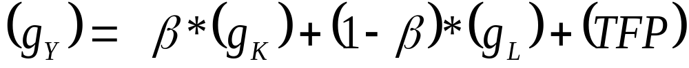
نظريات النمو التقليدية/الجديدة
نظريات النمو الخارجي/الداخلي
(Exogenous/Endogenous Growth Theories)
النظرية التقليدية الحديثة، (Neoclassical) اعتبرت غير كاملة لأنها اعتبرت التطور التكنولوجي عنصراً خارجيا.
حسابات النمو، (Growth Accounting)، تقدر الإسهامات النسبية لمدخلات العوامل، (رأس المال والعمل)، للنمو في الدخل. الجزء غير المفسر من النمو يعزي إلى التطور التقني ويقاس من خلال انتاجية العوامل المتعددة، .(Total/Multi-Factor Productivity)
حسابات النمو تهدف إلى تحسين تقديرات مساهمة مدخلات العوامل، من خلال تعديل تقديرات العمل و/أو رأس المال حسب النوع وتقليل دور إنتاجية العوامل المتعددة، (الإنتاجية الكلية للعوامل)

Slide 15
نظريات النمو التقليدية/الجديدة
نظريات النمو الخارجي/الداخلي
(Exogenous/Endogenous Growth Theories)
تتميز النظريات الجديدة بمحاولة تفسير مصادر التطور التكنولوجي، حددت في الآتي:
الأفكار (الأبحاث القائمة على الربحية):
النظرية الأساسية، (Romer, Paul): أن النمو في المدى البعيد يعتمد على تراكم المعرفة وأن المعرفة تعتبر من عوامل الإنتاج
الابتكار/التجديد مصدر لنمو الإنتاجية: الاستثمار في المعرفة الفنية عن طريق البحث والتطوير، المعرفة تتسم بخاصة السلعة العامة.
الانفتاح العالمي:
العلاقة بين التجارة الدولية والنمو في المدى البعيد. الإنفتاح يحفز التجديد من خلال الأسواق. نمو الدول ذات التوجه الخارجي، (outward-oriented) تنمو بوتائر أسرع من الدول التي إتبعت سياسات الحماية، (protectionist).

Slide 16
نظريات النمو التقليدية/الجديدة
نظريات النمو الخارجي/الداخلي
(Exogenous/Endogenous Growth Theories)
تكوين رأس المال البشري:
رأس المال البشري يعبر عن المستوى الكلي للمهارة المتاح للمجتمع.
الاستثمار في التعليم الرسمي ونمو الإنتاجية عن طريق التدريب على رأس العمل، (التعلم بالممارسة).
الآثار الجانبية لرأس المال البشري: إنتاجية كل العاملين تزيد تبعا لتحسن المستوى الكلي للمهارة في المجتمع.
تجارب الدول الصناعية الحديثة، (دول شرق آسيا)، تشير إلى أن تحقيق المعجزة فيها بسبب التغيرات الهيكلية المتسارعة والسياسات الموجهة للصادرات والتي مكنتها من تراكم رأس المال البشري عن طريق التدريب.
مفاهيم النمو الجديدة تعطي أهمية كبيرة لتطوير التكنولوجيا الحديثة ورأس المال البشري.
تؤكد النظرية على الدور الهام للتعليم في تعزيز النمو الاقتصادي
العلاقة بين تحسين الإنتاجية من جانب وسرعة الابتكار/التجديد والاستثمار الإضافي في رأس المال البشري.

Slide 17
نظريات النمو التقليدية/الجديدة
نظريات النمو الخارجي/الداخلي
(Exogenous/Endogenous Growth Theories)
أهم النقاط المتعلقة بالمفهوم تشمل:
أن التطور التقني جزء من النشاط الاقتصادي، ولا ينبغي إعتباره معطى كما في مفاهيم النمو السابقة. السياسات الحكومية المناسبة تؤدي إلى زيادة دائمة في النمو، خصوصا إذا ما أدت إلى تعزيز التنافسية في الأسواق وعززت معدل الابتكار/التجديد.
أن المعرفة والتكنولوجيا يتميزان بخاصية الزيادة في العائدات المقياسية، (increasing returns to scale)، والتي تدفع بدورها عملية النمو الاقتصادي.
النظرية تؤكد على أن الاستثمار الخاص في البحث التطوير من المصادر الرئيسة للتطور التكنولوجي
حماية الملكية الفكرية وبراءات الاختراع تحفز على المشاركة في أنشطة البحث والتطوير.
الاستثمار في رأس المال البشري (التعليم وتدريب القوى العاملة) من المقومات الأساسية للنمو.

Slide 18
عوامل النمو حسب المفاهيم المختلفة
عوامل النمو الرئيسة | النماذج
الاستثمار في رأس المال الطبيعي | هارود دومر، (Harrod-Domar)
الاستثمار في رأس المال الطبيعي | سولو، :(SOLOW, R)النظرية التقليدية الحديثة
الاستثمار في رأس المال الطبيعي توزيع رأس المال البشري | رومر، (Romer, P): التطور التكنولوجي الداخلي
الاستثمار في رأس المال البشري الاستثمار في رأس المال الطبيعي | لوكاس، (Lucas, R): رأس المال البشري
تراكم رأس المال | النماذج المبنية على رأس
التجديد والابتكار التغير التكنولوجي | النماذج المبنية على الأفكار

Slide 19
التنافسية
القدرة على إنتاج السلع والخدمات المنافسة في الأسواق العالمية، مع زيادة الدخول الحقيقية للسكان.
تعتمد على المستوى الكلي على الأداء المميز للإنتاجية وعلى قدرة الاقتصاد على التحول إلى النشاطات ذات الإنتاجية المرتفعة والتي تساهم بدورها في ارتفاع مستويات الأجور.
تعبر وبدرجة كبيرة عن ديناميكية المنشآت/المشروعات المحلية وقدرتها على الابتكار والتجديد من خلال إسهاماتها الذاتية في نشاطات البحث والتطوير وكذلك على مدى تطبيقها للتكنولوجيات المطورة في الخارج .

Slide 20
التنافسية
التنافسية مؤشر/مفهوم ديناميكي ينطوي على قدرة المنشآت على الاستجابة للظروف الاقتصادية/التكنولوجية المتغيرة بوتائر متسارعة، لإعادة الهيكلة والتطوير .
جوهر الاستراتيجية التنافسية يعتمد على عدة مبادئ أهمها:
تشجيع التعلم أثناء العمل.
تطوير المهارات والجهد التكنولوجي.
تحسين العرض من المعلومات والمهارات والتكنولوجيا من الأسواق المحيطة.
تنسيق عمليات التعلم الجماعي التي تتضمن المنشآت/المشروعات العاملة في نفس الصناعة أو الصناعات ذات العلاقة، والتي يشار إليها عادة بالشبكات/العناقيد، (clusters)، جغرافيا أو حسب النشاطات

Slide 21
الصنـاعة والاقتصاد الجديد

Slide 22
الصناعة: مصدر رئيس للنمو.
إسناد الأداء الصناعي.
دليل الأداء التنافسي للصناعة.
موجهات الأداء الصناعي.
التحول إلى الاقتصاد الجديد: المبررات والنموذج.

Slide 23
الصناعة: مصدر رئيس للنمو
مصدر رئيس للتطور التكنولوجي واستخدامه ونشره أكثر من
أي نشاط آخر:
تطبيق التطورات التكنولوجية في الإنتاج: الإنتقال من القطاعات الأولية، (Primary) والثالثة،(Tertiary) إلى القطاع الثانوي، (Secondary) مؤشر على ارتفاع القيمة المضافة.
مصدر الابتكار والتجديد: البحث والتطوير من قبل المنشآت الخاصة.
نشر الابتكارات/التجديدات: إنتاج السلع الرأسمالية ونشر المعرفة الفنية والتنظيمية.

Slide 24
الصناعة: مصدر رئيس للنمو
مصدر رئيس للتطور التكنولوجي واستخدامه ونشره أكثر من
أي نشاط آخر:
تطوير المهارات الجديدة: مصدر هام للمهارات اللازمة لإعادة الهيكلة الاقتصادية.
للصناعة آثار جانبية، (Externalities)، مفيدة: المهارات والتجديدات المتعلقة بالصناعة تعود بالفائدة على النشاطات الاقتصادية الأخرى.
تحفيز الخدمات الحديثة: تقليديا تنتقل التنمية من القطاع الأولى إلى الثانوي ثم تحفز القطاع الثالث.

Slide 25
الصناعة: مصدر رئيس للنمو
مصدر رئيس للتطور التكنولوجي واستخدامه ونشره أكثر من
أي نشاط آخر:
المصدر الرئيس للميزة النسبية الديناميكية: التحول من المنتجات الأولية إلى السلع المصنعة الأكثر ديناميكية وأرفع قيمة. الصناعة تمثل نحو 90% من إجمالي التجارة الدولية.
عولمة، (Internationalize)، الاقتصادات: الصناعة رائدة في توجهات العولمة والتكامل الراهنة.

Slide 26
إسناد الأداء الصناعي
(Benchmarking)
يعكس القدرة على الانتاج الصناعي المنافس، يتضمن:
الكثافة الصناعية للدخل، :(Industrial Intensity) نصيب الفرد من القيمة المضافة الصناعية، (YPC)
الكثافة التصديرية للصناعة، :(Export Intensity)
نصيب الفرد من الصادرات الصناعية ، (XPC)
الأهمية النسبية للصناعات ذات التقنية المتوسطة والرفيعة في إجمالي القيمة المضافة الصناعية ، (ωYMHT).
نصيب الصادرات ذات التقنية المتوسطة والرفيعة في إجمالي الصادرات الصناعية ، (ωXMHT)

Slide 27
مؤشرات الأداء الصناعي
دليل الأداء التنافسي للصناعة
Competitive Industrial Performance (CIP)
يعكس القدرة على الانتاج الصناعي المنافس، يتضمن:
الكثافة الصناعية للدخل، :(Industrial Intensity) نصيب الفرد من القيمة المضافة الصناعية، (YPC)
الكثافة التصديرية للصناعة، :(Export Intensity)
نصيب الفرد من الصادرات الصناعية ، (XPC)
الأهمية النسبية للصناعات ذات التقنية المتوسطة والرفيعة في إجمالي القيمة المضافة الصناعية ، (ωYMHT).
نصيب الصادرات ذات التقنية المتوسطة والرفيعة في إجمالي الصادرات الصناعية ، (ωXMHT)

Slide 28
مؤشرات الأداء الصناعي
دليل الأداء التنافسي للصناعة
Competitive Industrial Performance (CIP)
يعكس القدرة على الانتاج الصناعي المنافس، يتضمن:
الكثافة التكنولوجية للدخل،:(Technological Intensity)
الأهمية النسبية للصناعات ذات التقنية المتوسطة والرفيعة في إجمالي القيمة المضافة الصناعية ، (ωYMHT).
الكثافة التكنولوجية للصادرات،:(Technological Intensity)
نصيب الصادرات ذات التقنية المتوسطة والرفيعة في إجمالي الصادرات الصناعية ، (ωXMHT)

Slide 29
مؤشرات الأداء الصناعي
دليل الأداء التنافسي للصناعة
Competitive Industrial Performance (CIP)
إرتباط وثيق بين المؤشرات الأربعة:
الكثافة التكنولوجية |  | الكثافة
الصادرات | الدخل | التصديرية | الصناعية
 |  |  | 1.00 | الكثافة الصناعية
 |  | 1.00 | 0.717 | الكثافة التصديرية
 | 1.00 | 0.752 | 0.968 | الكثافة التكنولوجية للدخل
1.00 | 0.719 | 0.574 | 0.752 | الكثافة التكنولوجية للصادر

Slide 30
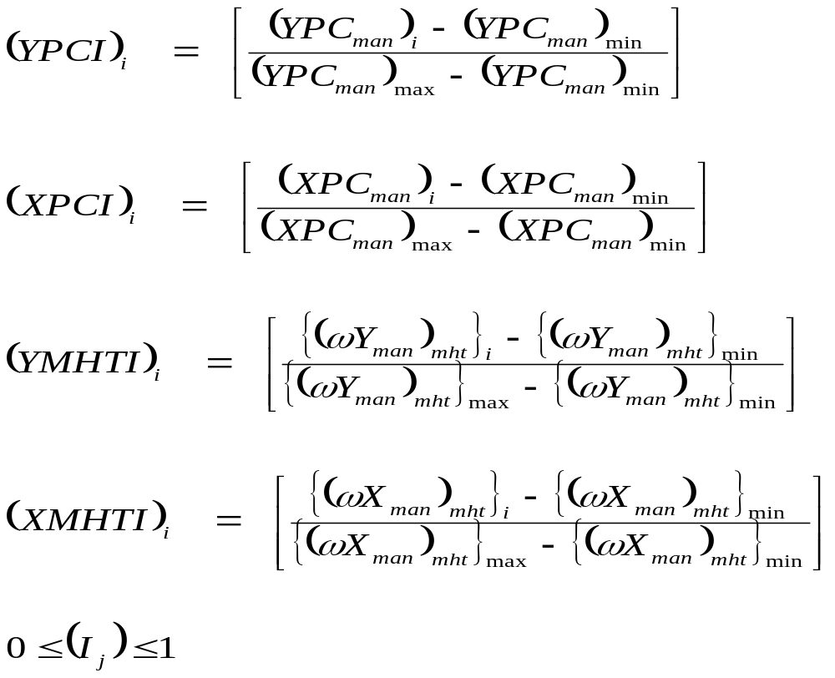
مؤشرات الأداء الصناعي

Slide 31
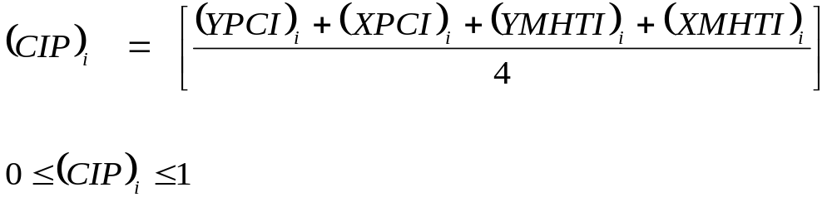
مؤشرات الأداء الصناعي
دليل الأداء التنافسي للصناعة
Competitive Industrial Performance (CIP)

Slide 32
تصنيف الصناعات حسب مستوى التقنية
أهم الخصائص | الصناعات/المنتجات | الفئات/المجموعات
منتجات بسيطة يعتمد بعضها على الكثافة العمالية والبعض الآخر على رأس المال | الصناعات الغذائية والتبغ، منتجات الأخشاب، الجلود والأصباغ، الأحجار الكريمة والكيماويات العضوية | الصناعات المبنية على الموارد
تقنيات راسخة مع إنفاق قليل على البحث التطوير وتدني المهارات وكذلك وفورات الحجم. تكلفة العمالة هي الأكبر ليست هناك حواجز للدخول الميزة التنافسية ترتبط بالسعر أكثر منها بالنوعية. | النسيج والملبوسات، الأحذية والمنتجات الجلدية الأخرى’ الألعاب، المنتجات الحديدية والبلاستيكية البسيطة، الأثاثات والمنتجات الزجاجية | الصناعات ذات التقنية البسيطة
تقنيات معقدة لا تتغير بوتائر متسارعة، مع إنفاق متوسط على البحث والتطوير هناك حواجز للدخول بسبب احتياجات رأس المال | وتشمل الصناعات الثقيلة مثل السيارات والكيماويات الصناعية والآلات والماكينات والصناعات الإلكترونية | الصناعات ذات التقنية المتوسطة
تكنولوجيا متطورة ومتغيرة باستمرار. مهارات مركبة الصناعات الأكثر تجديدا تتطلب استثمارات هائلة في البحث والتطوير وتجهيزات تكنولوجية متطورة وتفاعلا بين المنشآت والجامعات ومراكز البحوث. | المنتجات الكهربائية والإلكترونية المعقدة، لفضائيات، الأجهزة الدقيقة، البتروكيماويات، | الصناعات ذات التقنية الرفيعة

Slide 33
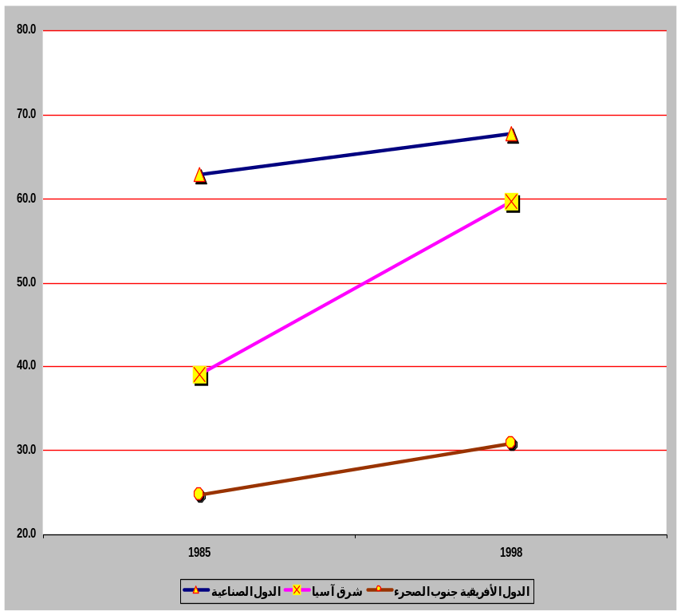
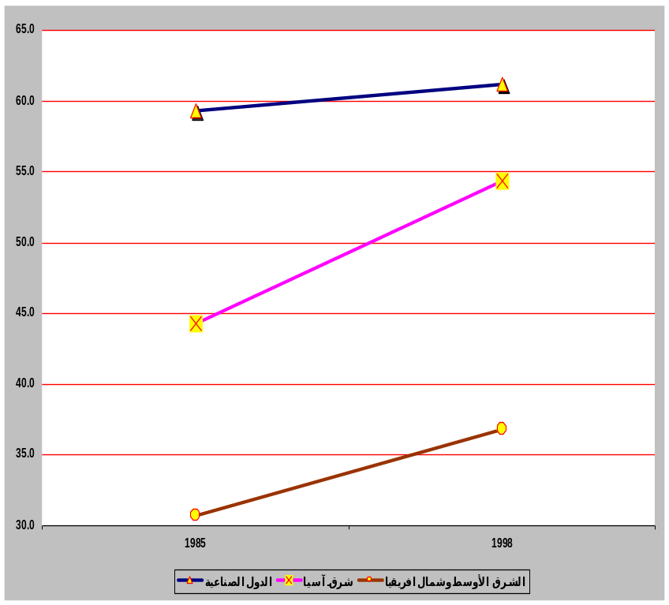
القيمة المضافة/الصادرات حسب الكثافة التقنية:
(التقنية المتوسطة والرفيعة)
منطقة الشرق الأوسط وشمال افريقيا والمناطق الأخرى
الصادرات
النشاط الصناعي

Slide 34
موجهات الأداء الصناعي
(اليونيدو)
المهارات:
نسبة التسجيل بالمرحلتين الثانوية والثالثة إلى إجمالي السكان في الفئة العمرية المناسبة.
نسبة التسجيل في التعليم الفني إلى إجمالي السكان
الجهد التكنولوجي:
نسبة الإنفاق على البحث والتطوير إلى إجمالي الناتج المحلي.
نسبة الإنفاق على البحث والتطوير من قبل المنشآت/المشروعات إلى إجمالي الناتج المحلي.
نصيب الفرد من إجمالي الإنفاق على البحث والتطوير.
نسبة العلماء/الفنيين في البحث والتطوير إلى السكان.
عدد المجلات العلمية والفنية لكل مليون من السكان.
عدد شهادات الأيزو 9000.
نصيب الفرد من حقوق الملكية.
الاستثمار الأجنبي المباشر:

Slide 35
التحول إلى اقتصاد المعرفة:
لماذا؟
تعزيز القدرة/الميزة التنافسية.
مواجهة المنافسة العالمية التي تزداد شراسة.
انعاسات العولمة وتحرير التجارة: تشجيع المنتجات/الخدمات الجديدة القادرة على المنافسة في الأسواق العالمية.
ارتفاع التكلفة يحتم البحث عن رفع القيمة المضافة.
البحث عن مصادر جديدة للنمو.
الحاجة إلى تعزيز إنتاجية العوامل المتعددة

Slide 36
التحول إلى اقتصاد المعرفة:
إستراتيجية التحول
الرؤية المستقبلية
(Vision/Mission)
مصالح كل الأطراف
الأهداف الصناعية متوسطة/بعيدة المدي
التحليل الشامل للقطاع الصناعي
(Environmental Scanning)
تقييم الأداء الصناعي
موجهات الأداء: إطار الاقتصاد الكلي، الموارد البشرية،
التجهيزات الأساسية، المؤسسات المساندة،
الاستثمار الأجنبي
التقييم وفقا لعلامات الإسناد الكمية، (Benchmarks)
تصميم/تطبيق السياسات والبرامج
متابعة مدى التقدم في تطبيق الإستراتيجية
التقييم وتعديل الأهداف إذا إقتضي الأمر

Slide 37
التحول إلى اقتصاد المعرفة:
التوجهات الإستراتيجية الرئيسة
التوجه العالمي:
المنشآت مصنعين عالميين يتمتعون بقدرات تسويق عالمية.
تعزيز الميزة/القدرة التنافسية:
تعميق وتوسعة الإرتباطات الصناعية وتعزيز الإنتاجية عن طريق الشبكات/العناقيد الصناعية، (Industrial clusters).
تطوير القواعد الاقتصادية:
تطوير وإدارة الموارد البشرية
تأمين الحصول على التكنولوجيا
التجهيزات الأساسية
الإصلاحات المؤسسية
خدمات المال والأعمال

Slide 38
التحول إلى اقتصاد المعرفة:
التوجهات الإستراتيجية الرئيسة
المنشآت/المشروعات الوطنية:
منشآت محلية ذات توجهات إقليمية وعالمية.
زيادة العمليات ذات الكثافة المعلوماتية والمدفوعة بالمعرفة في النشاطات، خصوصا التي تتميز بالقيمة المضافة العالية:
التركيز على البحث والتطوير.
تصميم المنتجات.
التسويق
التوزيع والمشتريات
تكنولوجيا المعلومات في التجارة الإلكترونية

Slide 39
التحول إلى اقتصاد المعرفة:
موجهات الإستراتيجية
الهدف الإستراتيجي: ضمان الموارد البشرية الكافية:
(رأس المال البشري)
السياسات والإجراءات:
إصلاحات التعليم.
التدريب وإعادة التدريب.
التعلم المستمر مدى الحياة
معالجة الإختلالات الهيكلية لسوق العمل

Slide 40
التحول إلى اقتصاد المعرفة:
موجهات الإستراتيجية
الهدف الإستراتيجي: نشر الإبتكار والمعرفة
السياسات والإجراءات:
الشراكة في البحث والتطوير.
تعزيز هياكل المعلوماتية، للصناعات القائمة على المعرفة والتكنولوجيا،
رأس المال البشري، الإتصالات وتقنية المعلومات والإتصالات، الشبكية،
ابتداع المعرفة ونشرها.
الحوافز الضريبية
الدعم المالي، وخصوصا رأس المال المبادر، (Venture Capital)

Slide 41
التحول إلى اقتصاد المعرفة:
موجهات الإستراتيجية
الهدف الإستراتيجي: بناء القدرات العلمية والتكنولوجية
السياسات والإجراءات:
رأس المال البشري للعلم والتكنولوجيا.
التنسيق بين سياسات العلم والتكنولوجيا وسياسات الاقتصاد الكلي
الشراكة بين القطاعين العام والخاص. التوجهات السوقية لمنشآت البحث
والتطوير العامة

Slide 42
التجارب الدولية:
الدروس المستفادة
دول آسيا الشرقية (الدول الصناعية الحديثة)
النجاح من خلال النمو المتسارع لصادرات السلع المصنعة
مواقع متباينة في سلم الميزة التنافسية
نجاحات متباينة في التنويع من الصادرات الأولية إلي سلع صناعية
أكثر ديناميكية وإيجاد علاقات من القيم السلسلية العالمية،
(Global Value Chains) .
اختلافات حول كيفية ترقية الصادرات
استيعاب التجارب وليس تقليدها

Slide 43
التجارب الدولية:
الدروس المستفادة
التجربة الماليزية
الرؤية المستقبلية للعام 2020، نحو مجتمع علمي متطور،
اقتصاد قابل للتكيف والتجديد والإبداع ويتميز بالكثافة التكنولوجية
اقتصاد مدفوع بقوة العقل، والمهارات والإجتهاد
اقتصاد يتمتع بثروة كبيرة من المعلومات
برنامج تكنولوجيا المعلومات الوطني،
National Information Technology Agenda (NITA)

Slide 44
التجارب الدولية:
الدروس المستفادة
التجربة الماليزية
برامج تهدف إلى تحول ماليزيا إلى مجتمع كثيف المعرفة والتقنية
الرفيعة:
برنامج تكنولوجيا المعلومات الوطني،
National Information Technology Agenda (NITA)
تعزيز تطوير تكنولوجيا المعلومات لتمكين النمو الديناميكي للاقتصاد
برنامج النفق الممتاز للوسائل المتعددة
Multimedia Super Corridor (MSC)
كأداة للنمو الاقتصادي في القرن الجديد

Slide 45
المد العالي/المنخفض في المفهوم الماليزي الراهن للتطور الاجتماعي
نوع المجتمع | البدائي | الأقل تطورا | النامي | الصناعي | المتقدم | الصناعي المتقدم (ما بعد الصناعة)
النشاطات الرئيسة | الصيد والجمع | التحول والفلاحة | الزراعة والتعدين | التصنيع والتجهيز | التدوير والتركيب الإصطناعي | التشغيل والرقابة
 |  |  |  | خدمات المرافق | خدمات المعلومات | خدمات المعرفة
العوامل | العمل | العمل | العمل | العمل | العمل | العمل
 |  | الأرض | الأرض | الأرض | الأرض | الأرض
 |  |  | رأس المال | رأس المال | رأس المال | رأس المال
 |  |  |  | المشاريع | المشاريع | المشاريع
 |  |  |  | المعلومات | المعلومات | المعلومات
 |  |  |  |  | البحث والتطوير | البحث والتطوير
 |  |  |  |  | التكنولوجيا | التكنولوجيا
 |  |  |  |  |  | المعرفة

